Slide 1
Utbildning i systematiskt informations­säkerhetsarbete
Publ.nr: MSB1834 – sept 2021
ISBN 978-91-7927-185-5
Heldagsutbildning för lokala informationssäkerhetssamordnare
utifrån MSB:s metodstöd

Slide 2
Agenda
Hej och välkommen!
- Presentation av deltagare och praktiska saker
- Målet med utbildningen
- Systematiskt informationssäkerhetsarbete
- Vårt informationssäkerhetsarbete
Paus
MSB:s metodstöd
- Presentation av det fiktiva företaget – underlag för uppgifterna
Identifiera och analysera
- Uppgift 1 – Identifiera informationstillgångar
- Uppgift 2 – Bedöma risker
Utforma
- Diskussion informationssäkerhetspolicy
Lunch
Använda
-Uppgift 3 – Klassa information
-Uppgift 4 – Välja säkerhetsåtgärder
Paus
Följa upp och förbättra
- Uppgift 5 – Presentera resultatet
Utvärdering och avslutning

Slide 3
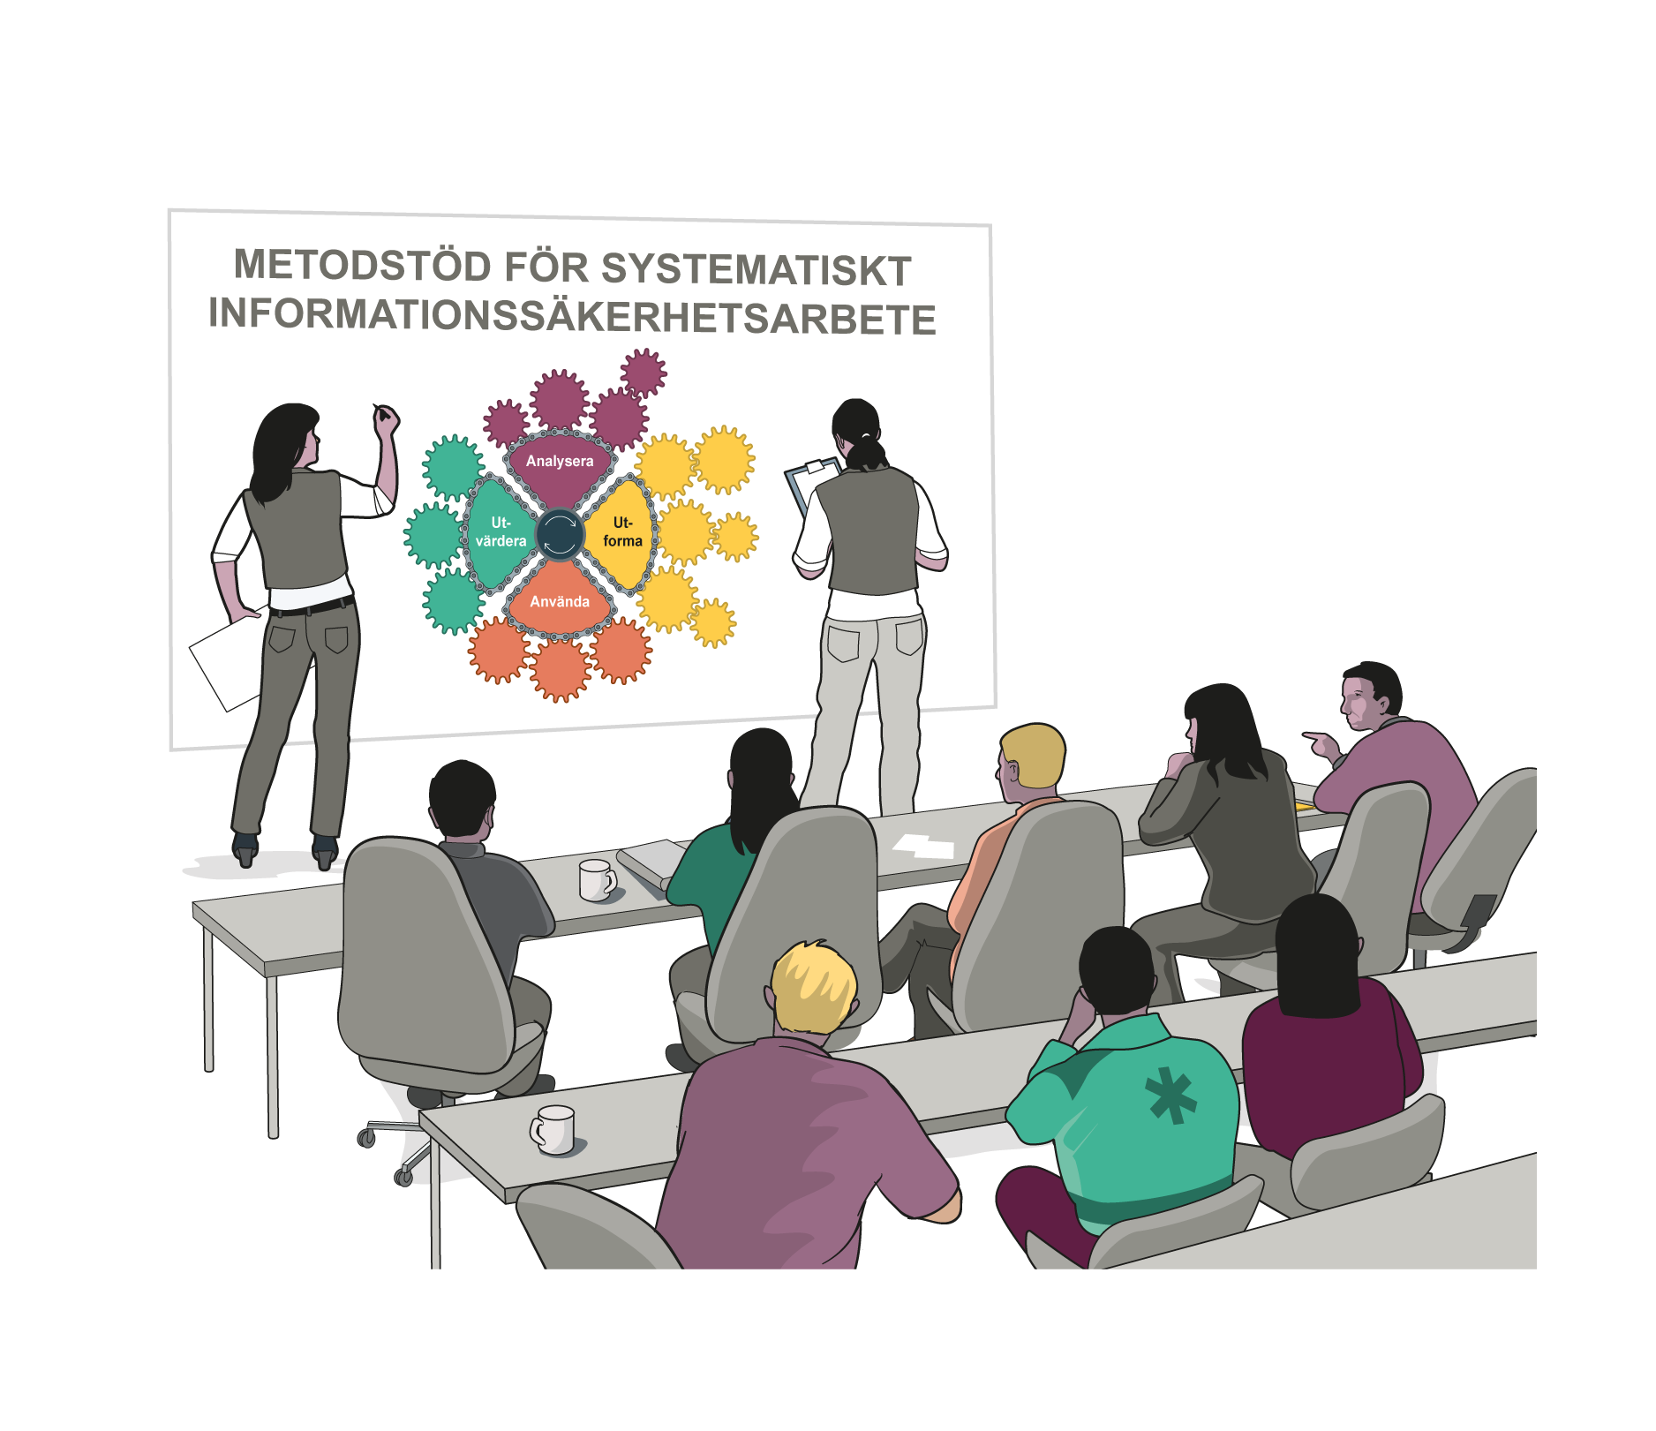
Vi som är här och praktiska saker
Presentation av deltagarna
Gruppindelning
Nödvändig information
  Utrymningsvägar och återsamlingsplats
  Toaletter
  Om du behöver svara i telefon

Slide 4
Vi som är här och praktiska saker
Presentation av deltagarna
Gruppindelning
Nödvändig information
  Använd ”mute”-funktionen när du inte pratar
  Använd chatten för att uppmärksamma mig på
  att du har frågor under de teoretiska passen
  Om du behöver svara i telefon

Slide 5
Målet med utbildningen
Efter utbildningen kommer du att:
Ha fått en grundläggande teoretisk förståelse för
vad systematiskt informationssäkerhetsarbete är
Praktiskt ha prövat på att
  Identifiera informationstillgångar
  Genomföra riskbedömning
  Klassa information
  Föreslå säkerhetsåtgärder
  Presentera resultatet

Slide 6
Systematiskt informationssäkerhetsarbete

Slide 7
Varför informationssäkerhet är så viktigt
https://www.youtube.com/watch?v=2EM-dbwkA2Y

Slide 8
Vad är det som ska skyddas?
Information
så att informationens behov av skydd för konfidentialitet, riktighet och tillgänglighet upprätthålls
Korv 10 kronor
Amanda har brutit benet och är sjukskriven i två månader!!!!
Informationen i Larm-systemet
Drottninggatan 11, 132 54 Storköping

Slide 9
Vad är konfidentialitet, riktighet och tillgänglighet?
Konfidentialitet att endast behöriga personer får ta del av informationen
Riktighet att vi kan lita på att informationen är korrekt och inte manipulerad eller förstörd
Tillgänglighet att informationen finns tillgänglig när behörig efterfrågar den

Slide 10
Vad ska information skyddas mot?
Felaktig hantering
Här står att min månadslön är 367 kronor – vad har hänt?
Det är alltid bra att veta vad ens kollegor gör
Jag kommer inte åt systemet nu – kan du återkomma?
Det är så praktiskt att man kan arbeta överallt t ex på café!
Om jag bara tittar lite kort så gills det inte

Slide 11
Hur skyddar vi informationen?
Med säkerhetsåtgärder
Arbeta med informationssäkerhet på ett systematiskt och riskbaserat sätt, och
Införa olika säkerhetsåtgärder som skyddar informationen utifrån dess värde.

Slide 12

Systematiskt informationssäkerhetsarbete
Utgår från
verksamheten
Behov och interna krav
Informationstillgångar
Risker
Görs genom att arbeta metodiskt
Planera
Analysera
Dokumentera och använda
Tydliggör behov för organisationen
Roller & ansvar
Resurser och kompetens
Regler och stöd
Utvärdera och förbättra regelbundet

Slide 13
Perspektiv på styrning och ansvar
Strategisktt
Leda
Besluta
Utföra arbetsuppgifter
Följa upp
Mål
Taktiskt
Göra rätt saker för att nå mål
Operativt
Göra på rätt sätt/anpassa och justera

Slide 14
Roller och ansvar i det systematiska informationssäkerhetsarbetet
Ledningen
CISO – Chief Information Security Officer
Övriga medarbetare med särskilt ansvar
  Exempel på roller med särskilt ansvar: verksamhetschef, informationsägare, systemägare, it-säkerhetschef, dataskyddsombud, internrevisionen, lokala informationssäkerhetssamordnare
Alla medarbetare

Slide 15
CISO och övriga roller med särskilt ansvar
CISO är inte ansvarig för all informationssäkerhet, men för att:
Samordna informationssäkerhetsarbetet (taktisk nivå)
Skapa förutsättningar för informationssäkerhet (alla tre nivåerna)
Övriga roller med särskilt ansvar kan ha olika uppgifter,
till exempel:
Fatta beslut
Ta fram underlag
Stödja
Följa upp

Slide 16
Externa krav på att hantera information
Det finns lagar som styr informationshantering
  Offentlighets och sekretesslagen (OSL)
  Dataskyddsförordningen (GDPR)
  Lagen om informationssäkerhet för samhällsviktiga och digitala tjänster (NIS)
  …
Andra externa krav kan finnas i till exempel överenskommelser
Systematiskt informationssäkerhetsarbete är ett arbetssätt för
alla identifiera krav på och införa säkerhetsåtgärder som ger tillräckligt skydd för informationen.

Slide 17
PAUS

Slide 18
Vårt informationssäkerhetsarbete
A

Slide 19
Status i vårt systematiska informationssäkerhetsarbete
Vi har:
[tex Informationssäkerhetspolicy]
……
Vi arbetar med att:
[tex utifrån handlingsplanen för året…. uppdatera våra säkerhetsåtgärder]
………

Slide 20
Min roll och mitt ansvar som CISO
Mitt ansvar
  X
Organisatorisk placering
  X
Tilldelad tid/antal ansvarsområden
  X

Slide 21
Att stödja verksamheter
- en mycket viktig roll!
  Det du gör är avgörande för informationssäkerheten
  Du stödjer verksamheten i det operativa informationssäkerhetsarbetet
  När du träffar verksamheter passa på att:
    Informera om våra interna regler
    Lyssna efter problem verksamheterna upplever
    Uppmuntra att anmäla incidenter
Notes:
Beskriv hur det fungerar hos er…

Slide 22
Att stödja verksamheter med informationssäkerhet
Ditt ansvar som lokal informationssäkerhetssamordnare är att
Stödja verksamheter med metodkunskap och arbetssätt
Arbeta på uppdrag och tillsammans med verksamheter för att
  Identifiera informationstillgångar
  Klassa informationen
  Genomföra riskbedömningar
  Föreslå säkerhetsåtgärder
Vad tänker du kring rollen? Vad kan vara svårt och vad finns som stöd?

Slide 23
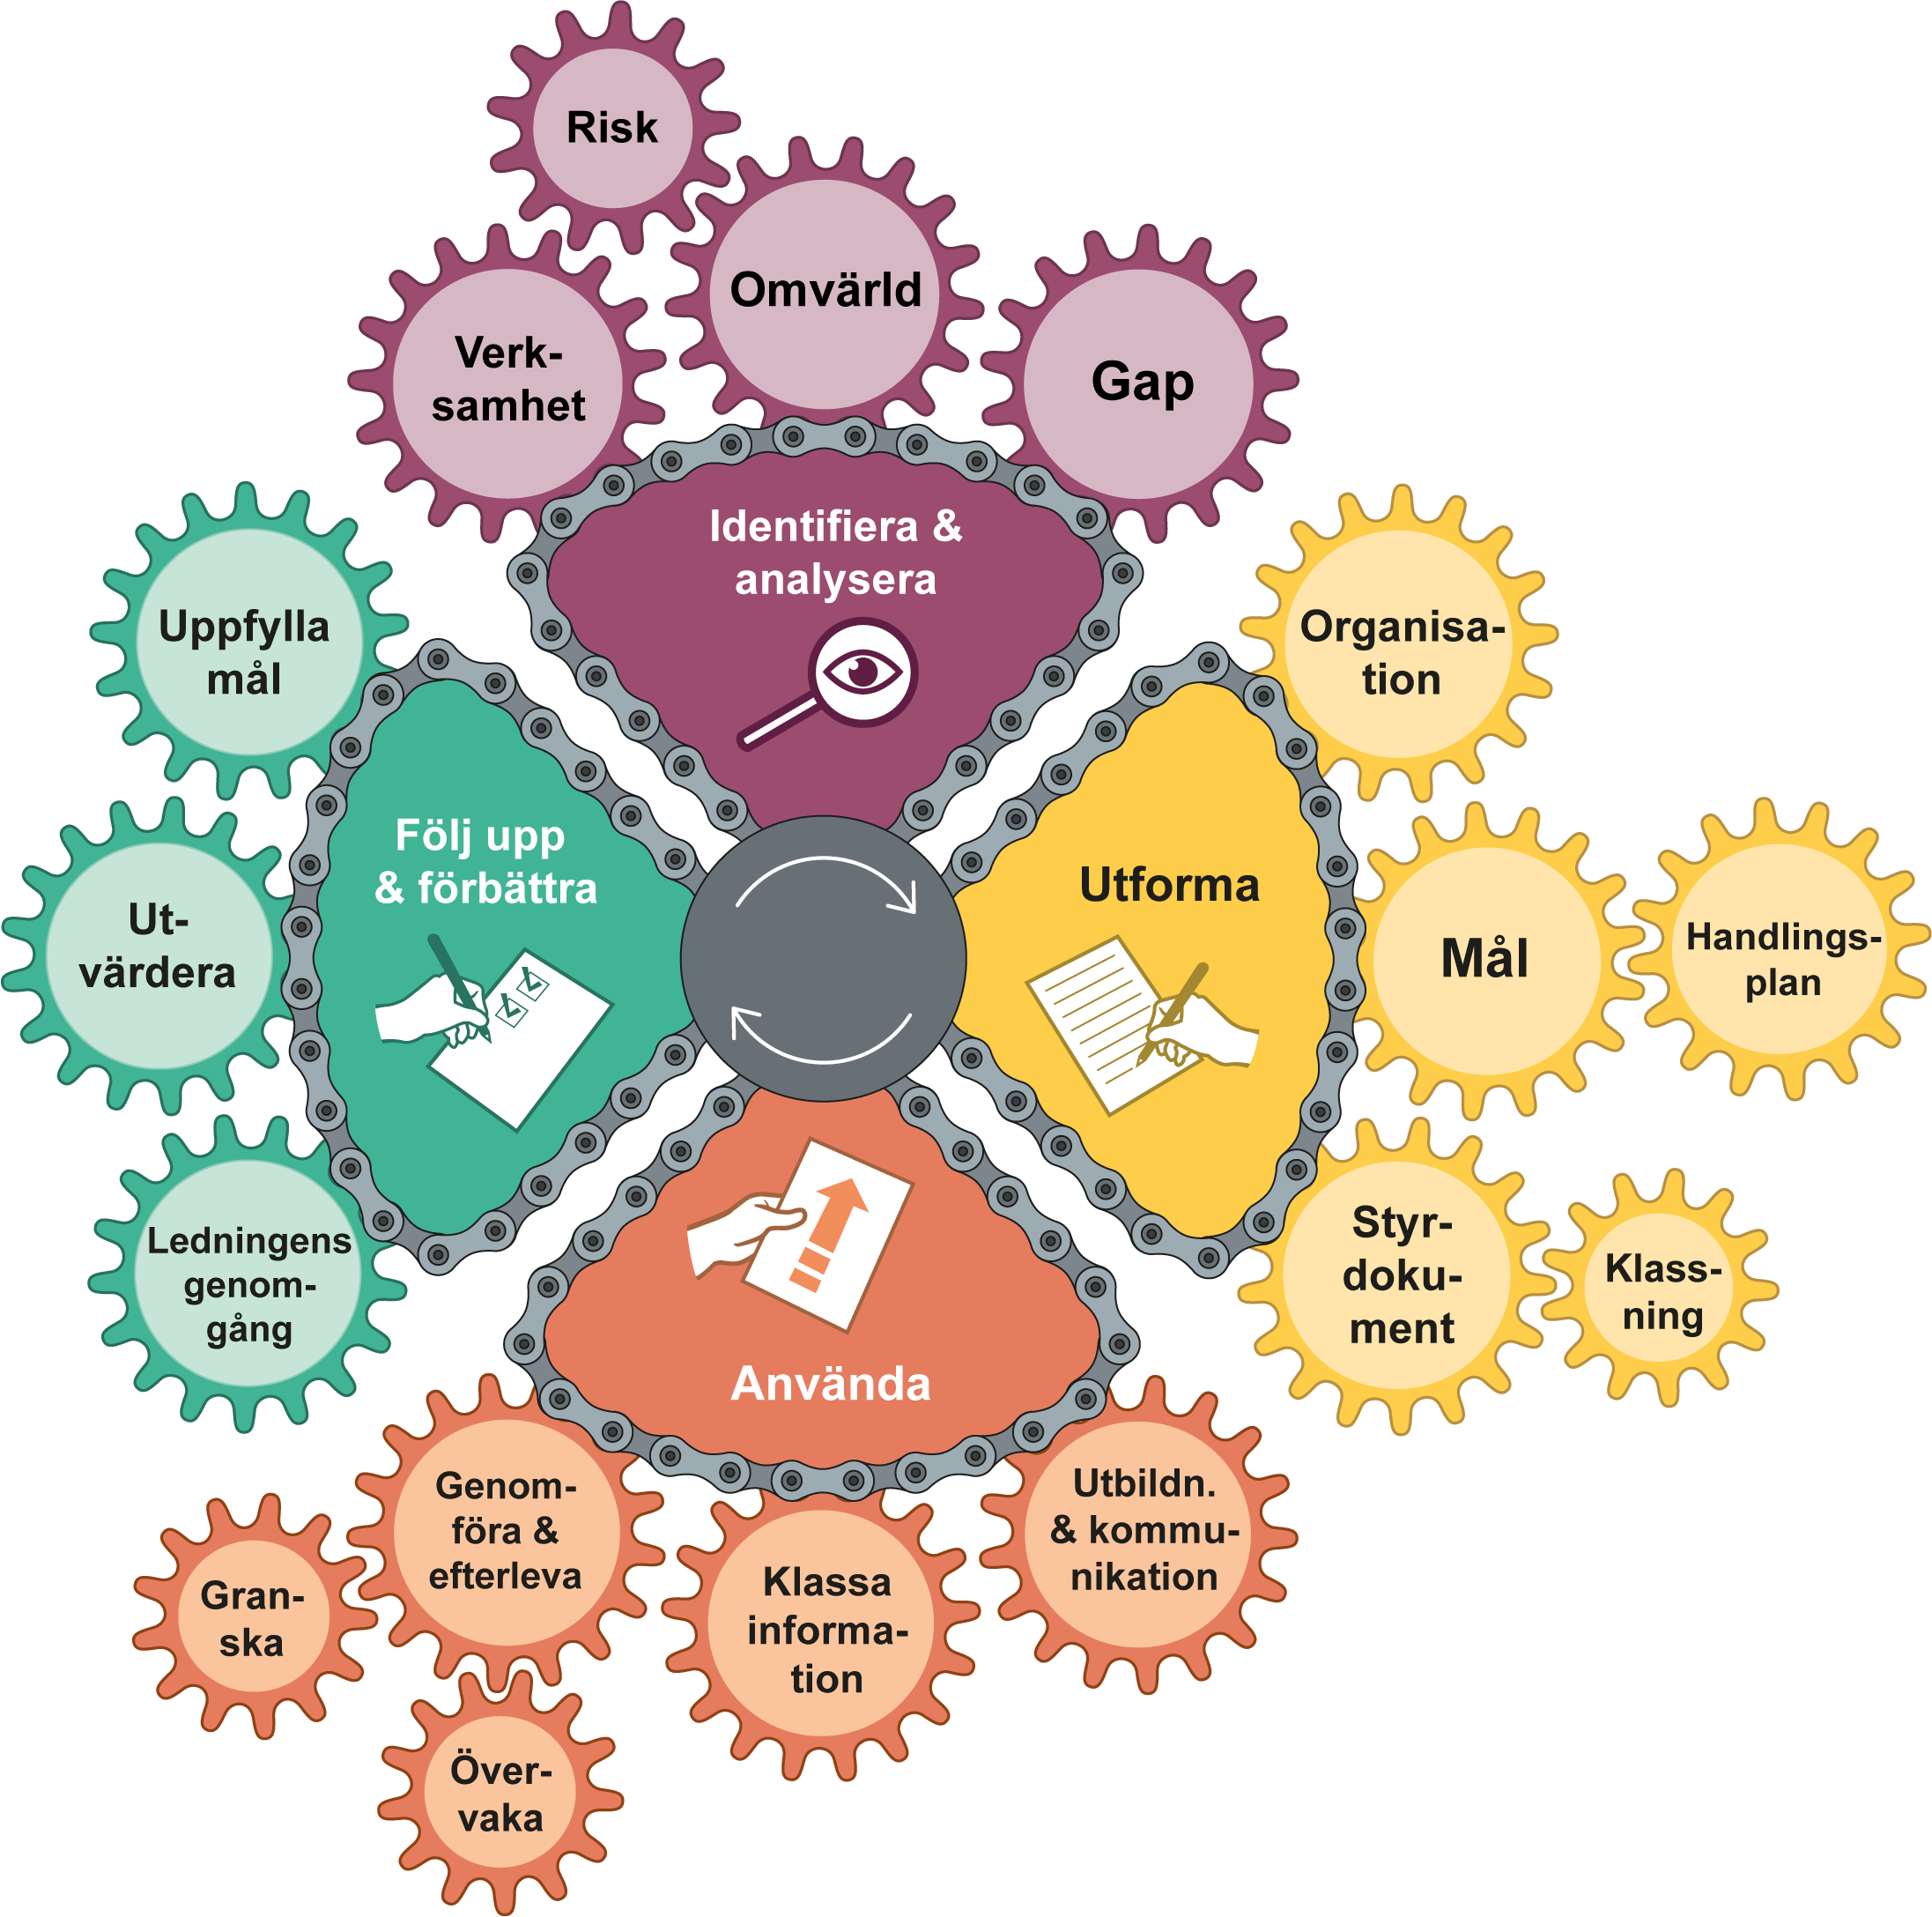
MSB:s metodstöd
Beskriver ett tillvägagångssätt för att
införa och utveckla det systematiska
informationssäkerhetsarbetet i en
organisation.
Metodstödet består av:
Vägledningar
Verktyg
Utbildningsmaterial
Exempel
Kunskapsbank

Slide 24
Hur du kommer igång med arbetet med informationssäkerhet
https://www.youtube.com/watch?v=vMjJj07qKmQ

Slide 25
Det fiktiva företaget
– underlag för uppgifterna
Företagspresentation

Slide 26
EL-VIS AB
”Vi ger förutsättningar för framtiden”
Notes:
”Vi ger förutsättningar för framtiden”
- ett vattenkraftverk och en damm nu och i framtiden

Slide 27
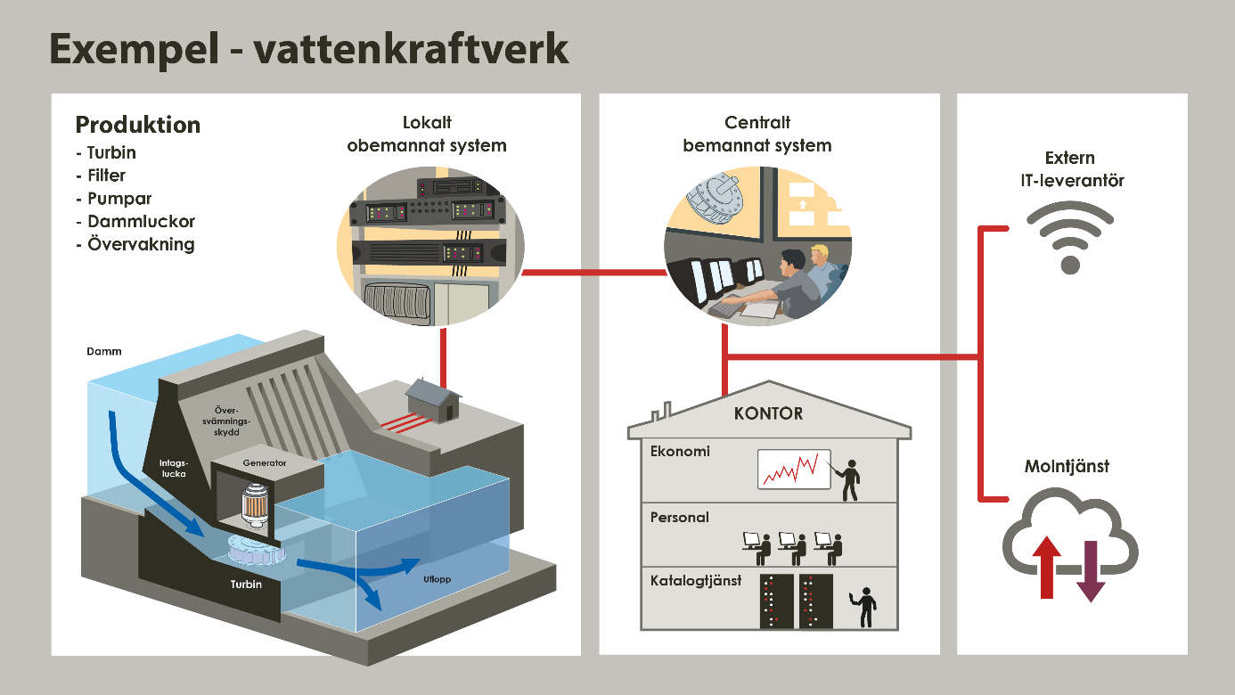
Om EL-VIS AB:s verksamhet
Vattenkraftverk
Damm och dammvall
Genererar en effekt
på ca 50MW ut på
regionnätet

Slide 28
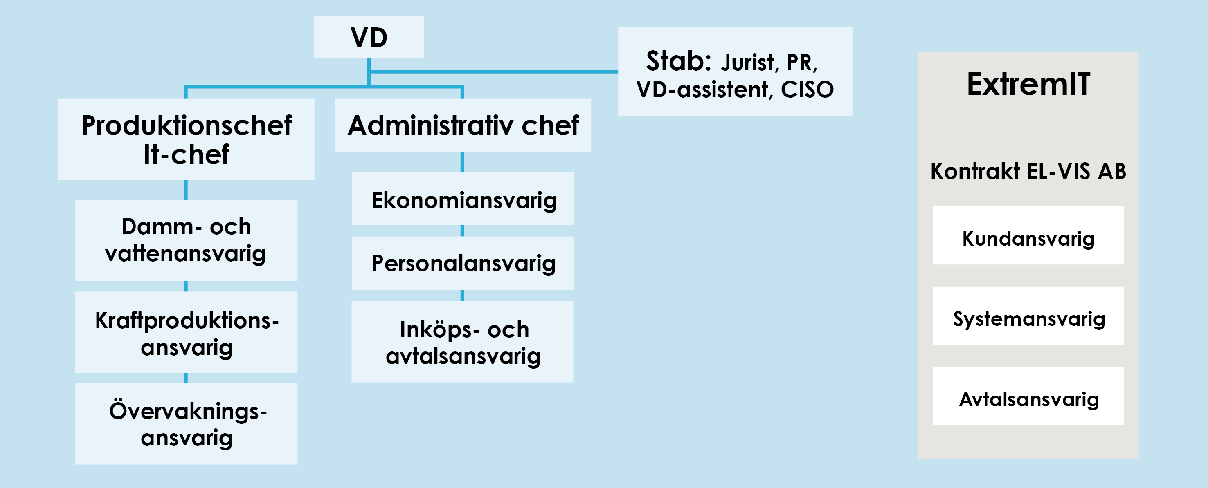
Om EL-VIS AB:s organisation

Slide 29
Informationssäkerhetsarbetet på EL-VIS AB
Vi har en CISO som sitter organisatoriskt i staben.
Vi har analyserat vilken reglering vi berörs av.
Vi har tagit reda på vilken hotbild som finns generellt mot el-producenter.
Vi har identifierat externa intressenter.
I företagsbeskrivningen hittar du mer information om företaget.
I rollkorten hittar du verksamhetsansvarigas kunskap om den information som hanteras i verksamheten.

Slide 30
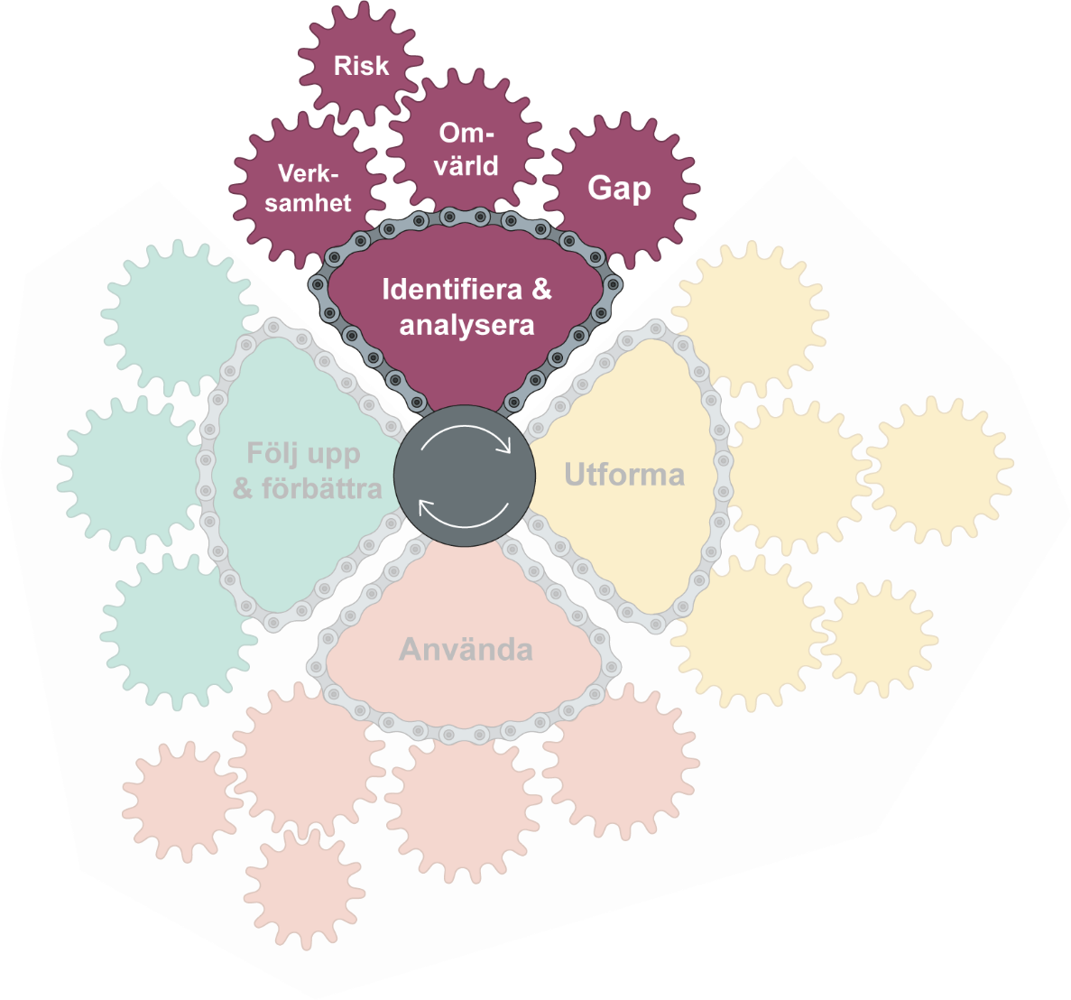
Identifiera och analysera

Slide 31
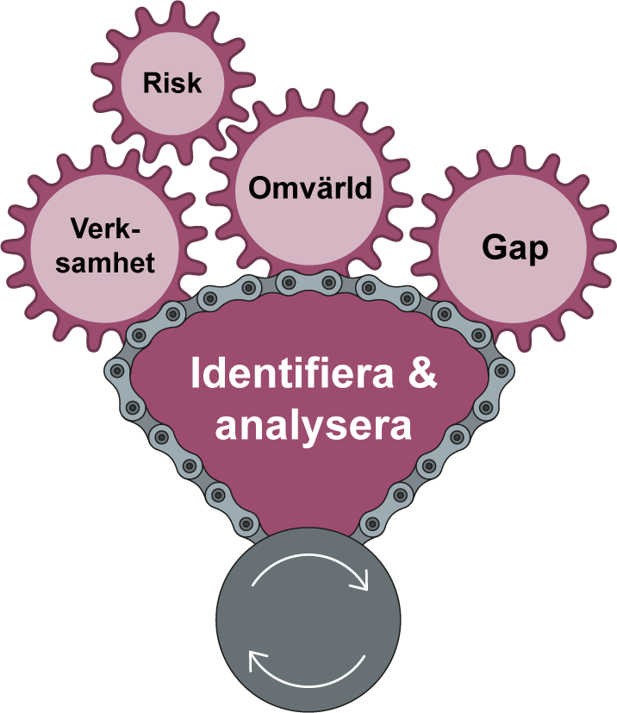
Metodsteg – Identifiera och analysera
Beskrivning:
Analyser av verksamheten, omvärlden och organisationens övergripande informationssäkerhetsrisker.
Utifrån resultatet av dessa analyser väljs vilka säkerhetsåtgärder som är relevanta för organisationen.
Här identifieras också skillnaden mellan informationssäkerhetsarbetets nuläge och det läge organisationen behöver befinna sig i.
Resultat:
Förståelse för interna behov och externa krav
Sammanställning av organisationens informationstillgångar
Övergripande informationssäkerhetsrisker för organisationen
Säkerhetsåtgärder från interna behov och externa krav från bland annat reglering och standarder samt status på dessa

Slide 32
Analysera för att förstå din verksamhet
Omvärldsanalys
Verksamhetsanalys
Riskanalys
Gapanalys
Identifiera era interna intressenter
Identifiera era interna förutsättningar
Identifiera era informationstillgångar.

Slide 33
Verksamhetsanalys – Identifiera informationstillgångar
Informationstillgångar är den information som organisationens olika verksamheter hanterar
samt de resurser som behandlar informationen.
Exempel på sådana resurser är it‑system, usb-minne
och utskrifter.
Genom analysen identifierar vi det som informationssäkerhetsarbetet ska skydda.

Slide 34
Exempel – inventera informationstillgångar
Några frågor?
Några frågor?

Slide 35
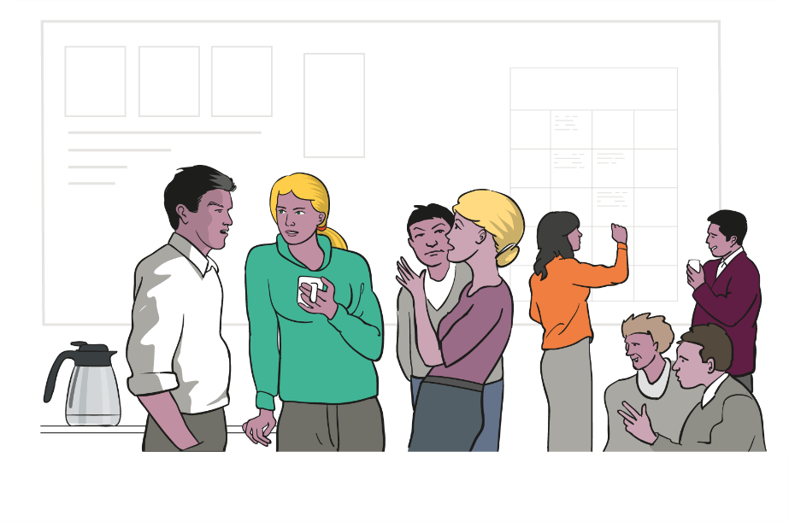
Uppgift 1: Identifiera informationstillgångar
Arbeta i era grupper
Intervjua den person som har den roll ni fått tilldelad om vilken information verksamheten hanterar och var den hanteras.
Läs mer om uppgiften i uppgiftsbeskrivningen för uppgift 1: Identifiera informationstillgångar.
Dokumentera informationstillgångarna i uppgiftsmallens flik uppgift 1: Identifiera informationstillgångar.
Frågor?

Slide 36
Uppgift 1: Identifiera informationstillgångar
Arbeta i era grupper
Utgå från rollkortet för den chef i det fiktiva företaget ni blivit tilldelade och identifiera vilken information verksamheten hanterar och var den hanteras.
Läs mer om uppgiften i uppgiftsbeskrivningen för uppgift 1: Identifiera informationstillgångar.
Dokumentera informationstillgångarna i uppgiftsmallens flik för uppgift 1: Identifiera informationstillgångar.
Frågor?

Slide 37
Bedöma risk
Att identifiera och bedöma risker är en viktig del av det systematiska informationssäkerhetsarbetet och genomförs med olika omfattning
och djup beroende på behov.
Risk bedöms genom att identifiera oönskade händelser, hot mot verksamheter, som kan leda till negativa konsekvenser för organisationen.
Arbetet går ut på att besvara de tre frågorna ”Vad kan hända?”,
”Vad blir konsekvenserna?” och ”Hur sannolikt är det?”
Utifrån bedömda risker tas en åtgärdsplan fram. Åtgärderna beskriver vad organisationen kan göra för att minska konsekvensen och/eller sannolikheten.

Slide 38
Bedömning av risk i förhållande till sanningen
Viktigt att tänka på när man bedömer risker är att resultatet inte är ”sanningen”. Det är inte heller syftet. Bedömningen är en uppskattning av vad som kan hända som vi gör innan något oönskat har hänt, inte när vi vet hur det gick.
Syftet är att förstå hot och sårbarheter som ger risker för att kunna ta fram underlag för beslut om vilka säkerhetsåtgärder som ska införas.

Slide 39
Definitioner vid bedömning av risk
En risk är en möjlig oönskad händelse
... till skillnad mot en incident som är en inträffad oönskad händelse
Hot = något som orsakar eller bidrar till att en oönskad händelse inträffar (vad/vem?)
Sårbarhet = avsaknad av något som skulle kunna förhindra att den oönskade händelsen inträffar (vad saknas/brister?)
Konsekvens = vad händelsen resulterar i för problem för oss
Sannolikhet = hur sannolikt det är att händelsen inträffar

Slide 40
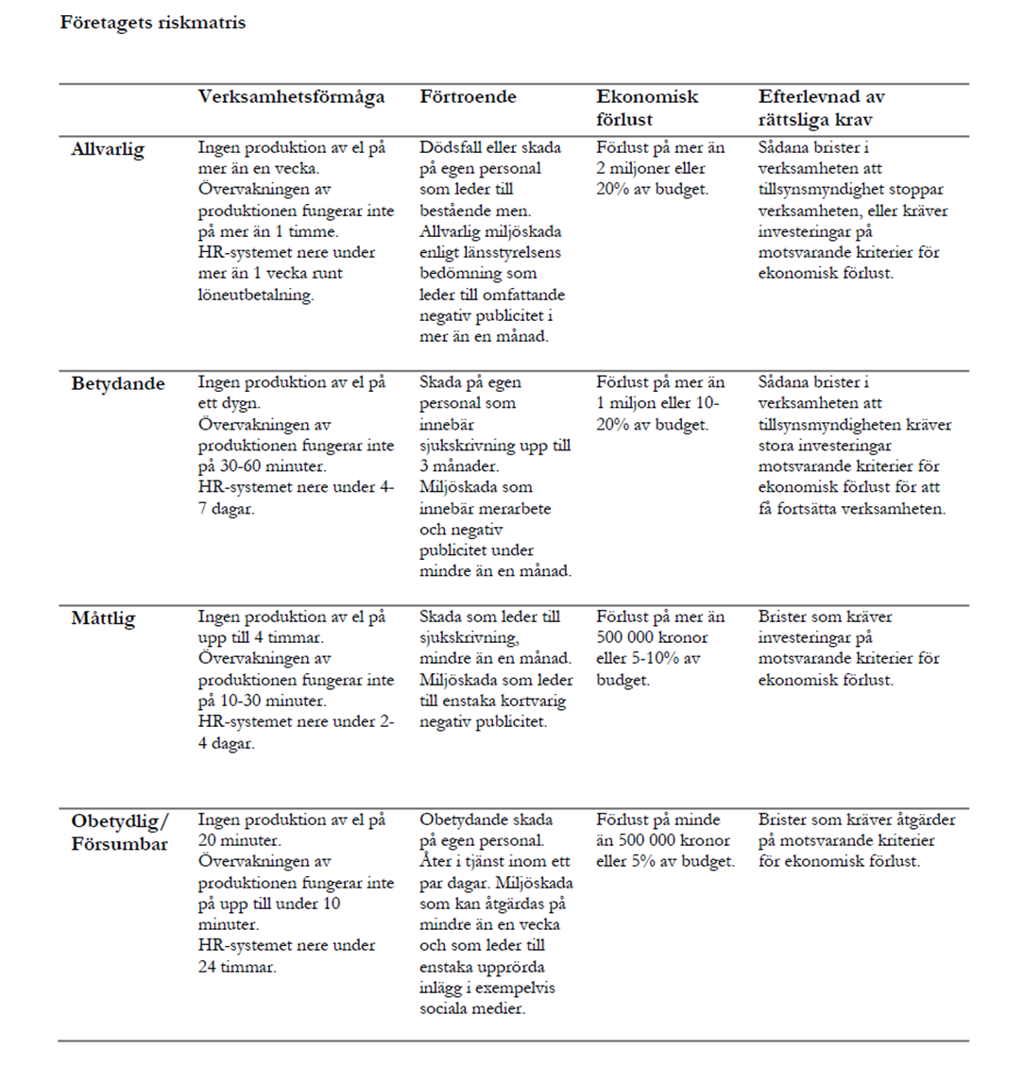
Exempel - konsekvensnivåer

Slide 41
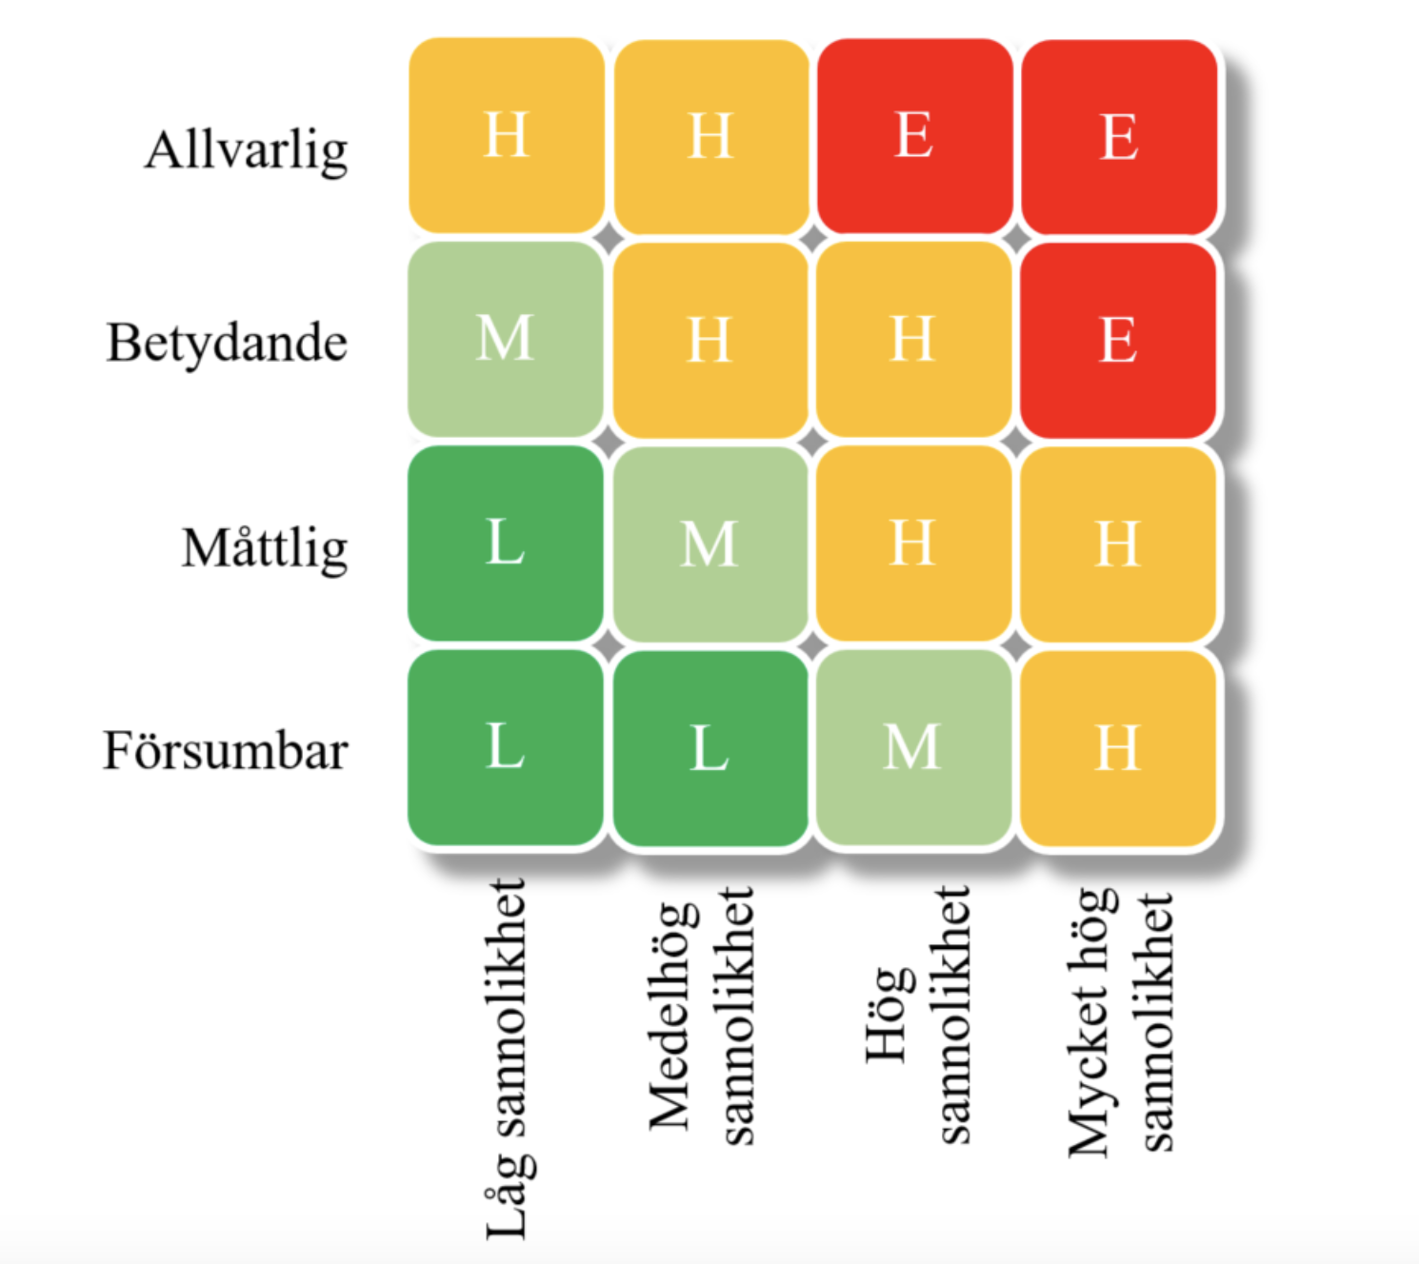
Exempel – sannolikhetsnivåer och riskmatris
Begrepp | Intervall
Mycket hög sannolikhet | 1-10 ggr/år
Hög sannolikhet | 0,5-1 ggr/år
Medelhög sannolikhet | 0,05-0,5 ggr/år (mellan en gång vartannat till en gång per 20 år)
Låg sannolikhet | < 0,05 ggr/år (mindre än en gång per 20 år)

Slide 42
Exempel – bedöma risker
Några frågor?

Slide 43
Uppgift 2: Bedöm risker
Arbeta i era grupper
Intervjua den person som har den roll ni fått tilldelad om vilka händelser som skulle kunna påverka dennes verksamhet negativt och på vilket sätt.
Läs mer om uppgiften i uppgiftsbeskrivningen för uppgift 2: Bedöm risker
Dokumentera vilka risker ni ser med informationshanteringen och bedöm konsekvenserna utifrån riskmatrisen i uppgiftsmallens flik 2: Bedöm risker.

Slide 44
Uppgift 2: Bedöm risker
Arbeta i era grupper
I rollkortet för den chef i det fiktiva företaget ni blivit tilldelade beskrivs de problem denne ser med verksamhetens informationshantering.
Läs mer om uppgiften i uppgiftsbeskrivningen för uppgift 2: Bedöm risker
Dokumentera vilka risker ni ser med informationshanteringen och bedöm konsekvenserna utifrån riskmatrisen i uppgiftsmallens flik 2: Bedöm risker.

Slide 45
LUNCH

Slide 46
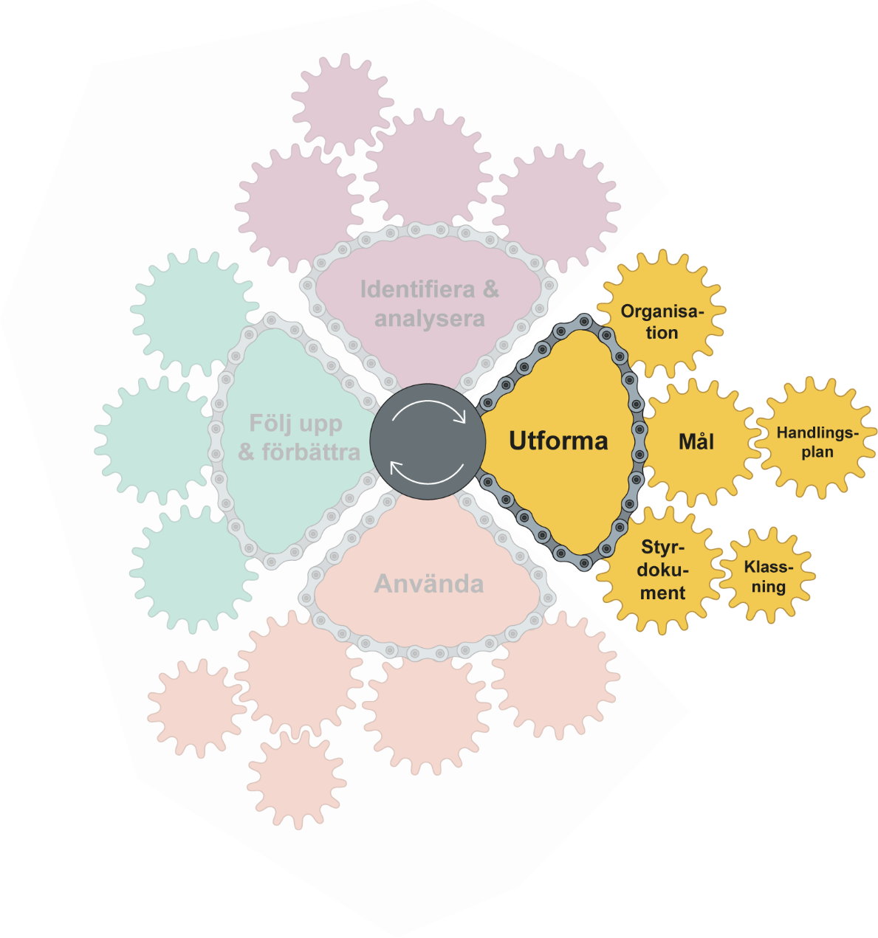
Utforma

Slide 47
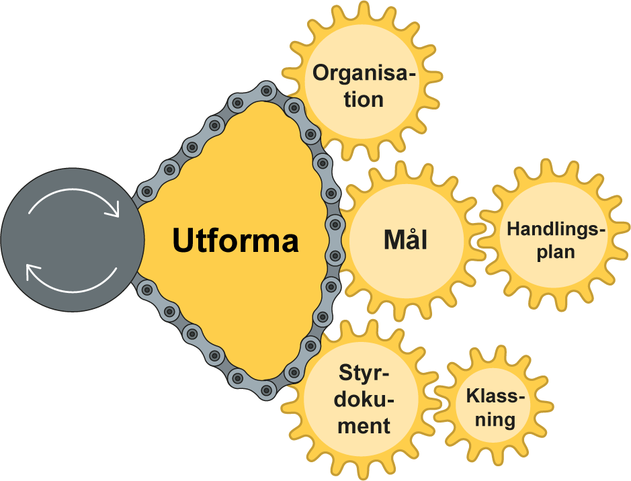
Metodsteg – Utforma
Beskrivning:
I steget Utforma utvecklar man material och arbetssätt som behövs för det systematiska informationssäkerhetsarbetet.
Allt material kan inte tas fram på en gång utan tas fram och förbättras utifrån vad som saknas och prioriterats.
Resultat:
Informationssäkerhetsarbetets roller och deras ansvar
Mål för informationssäkerheten
Styrdokument med tillhörande stöd
En klassningsmodell för att värdera informationstillgångar
Handlingsplaner där åtgärder som ska genomföras för att förbättra informationssäkerheten dokumenterats.
Notes:
Vad är viktigt att börja med?

Slide 48
Att utforma det material som behövs
Utformningen sker utifrån strategiska mål och verksamhetens behov
Strategisktt
Mål
Material på alla nivåer behöver utformas, användas och förbättras
Taktiskt
Göra rätt saker för att nå mål
Operativt
Göra på rätt sätt/ anpassa och justera

Slide 49
Mål, styrdokument och tillhörande stöd
Informationssäkerhetspolicy
  Beskriver ledningens mål och inriktning för vad informationssäkerhetsarbetet ska uppnå. Allt informationssäkerhetsarbete utgår från policyn.
Anvisningar/riktlinjer
  Övergripande krav, regler och rekommendationer.
Instruktioner/rutiner
  Specifika krav, regler och rekommendationer.
  Arbetsbeskrivningar för specifika uppgifter.
Stöd
  Mallar, utbildningsmaterial, planer och annat material
  som ger stöd i arbetet med att uppfylla kraven.

Slide 50

Informationssäkerhetspolicy
– ledningens mål
På El-Vis AB skyddar vi vår elproduktion och den data vi behöver för att producera el.
Vi inför tekniska skydd så att ingen annan än vår personal kan förändra informationen för våra styr- och reglersystem.
Informationssäkerhetsarbetet stödjer företaget genom att vara effektivt, flexibelt och ge tillräckligt stöd till företagets ledning.
Vad är bra respektive mindre bra med policyn?

Slide 51
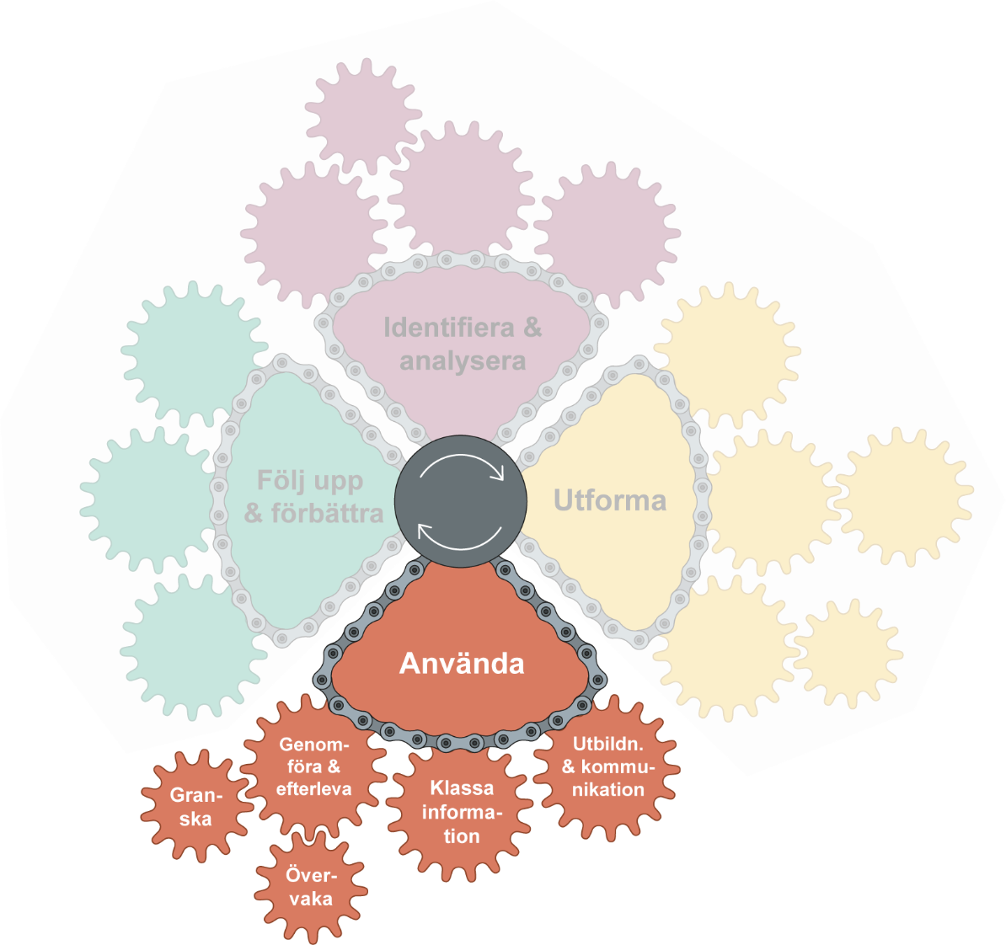
Använda

Slide 52
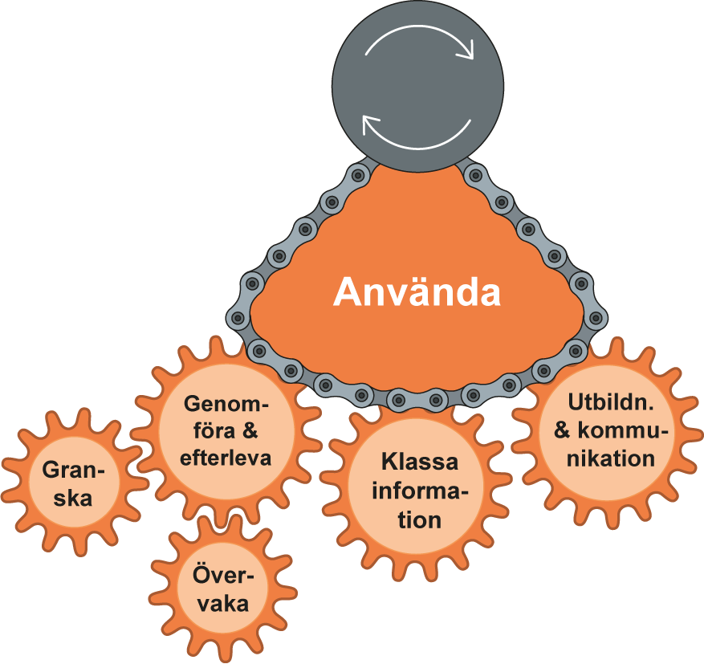
Metodsteg – Använda
Beskrivning:
Här används styrande dokument, arbetssätt, stöd och övrigt material som tagits fram i Utforma. Åtgärdsplaner genomförs.
Utbildnings- och kommunikationsinsatser till olika roller beroende på deras ansvar görs utifrån behov.
Resultat:
Arbete utifrån styrdokument, stöd och ansvar
Utbildnings- och kommunikations-aktiviteter
Klassad information
Införda säkerhetsåtgärder

Slide 53
Utbilda och kommunicera
Utbilda olika roller utifrån identifierat behov
Informera när möjlighet ges om våra:
  styrande dokument
  stödjande dokument
  Arbetssätt
Var lyhörd inför upplevda problem
Följ styrande dokument, ta hjälp av stödjande dokument, fråga om du är osäker och anmäl problem!

Slide 54
Klassa information
Värdera information utifrån organisationens
klassningsmodell för att
Förstå informationens värde för organisationen
Hitta kritisk och känslig information
Få ett underlag inför att välja säkerhetsåtgärder

Slide 55
Klassa information
Värderingen sker utifrån modellens kriterier för:
Konfidentialitet
Riktighet
Tillgänglighet
Visar på vilket sätt informationen är kritisk och känslig

Slide 56
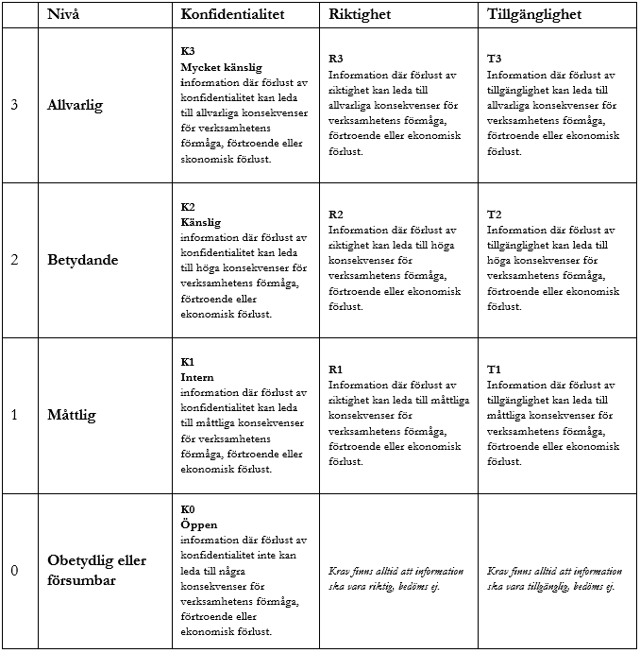
Exempel – informationsklassningsmatris

Slide 57
Exempel – Klassa information
Några frågor?

Slide 58
Uppgift 3: Klassa information
Arbeta i era grupper
För över information/data från uppgift 1: Identifiera informationstillgångar till uppgift 3: Klassa information
Klassa informationen - bedöm de negativa konsekvenser som kan uppstå vid förlust av konfidentialitet, riktighet och tillgänglighet.
Läs mer om uppgiften i uppgiftsbeskrivningen för uppgift 3: Klassa information
För in resultatet i uppgiftsmallens flik uppgift 3: Klassa information.

Slide 59
Uppgift 3: Klassa information
Arbeta i era grupper
För över information/data från uppgift 1: Identifiera informationstillgångar till uppgift 3: Klassa information
Klassa informationen - bedöm de negativa konsekvenser som kan uppstå vid förlust av konfidentialitet, riktighet och tillgänglighet.
Läs mer om uppgiften i uppgiftsbeskrivningen för uppgift 3: Klassa information
För in resultatet i uppgiftsmallens flik uppgift 3: Klassa information.

Slide 60
Ta fram förslag på säkerhetsåtgärder
Säkerhetsåtgärder från olika källor
  Säkerhetskrav från ISO 27001 bilaga A
  och rekommendationer från 27002
  Organisationens egna säkerhetskrav
Säkerhetsåtgärder på olika nivåer
  En säkerhetsåtgärd för hela organisationen
  Olika styrka i säkerhetsåtgärderna utifrån behov
  Anpassning av säkerhetsåtgärder i verksamheten
Strategiskt
Taktiskt
Operativt

Slide 61

Olika typer av säkerhetsåtgärder
Organisatoriska
Administrativa
Tekniska
Fysiska
Kombineras för att få tillräckligt skydd

Slide 62
Handlingsplan
Strategiskt
En handlingsplan
  Sammanställning av åtgärder som förbättrar informationssäkerheten.
  Handlingsplaner finns för olika delar av organisationen.
  Ansvarig beslutar om vilka åtgärder som ska införas och hur de
  ska följas upp.
Exempel på handlingsplaner
  Organisationens övergripande handlingsplan för informationssäkerhetsarbetet (3–5 år)
  CISOS årliga handlingsplan
  Chefers handlingsplaner för olika verksamheter
Taktiskt
Operativt
Notes:
TEORI HÄR!!!!!!!

Slide 63
Exempel – Ta fram förslag på säkerhetsåtgärder
Några frågor?

Slide 64
Uppgift 4: Ta fram förslag på säkerhetsåtgärder
Arbeta i era grupper
Ni har klassat information och identifierat risker
Ta fram lämpliga säkerhetsåtgärder som skyddar informationen på ett tillräcklig sätt
  Organisatoriska, Administrativa, Tekniska, Fysiska?
  Kombinationer?
Läs mer om uppgiften i uppgiftsbeskrivningen för uppgift 4: Ta fram förslag på säkerhetsåtgärder
Dokumentera era förslag på säkerhetsåtgärder i en hanteringsplanen
i uppgiftsmallens flik uppgift 4: Välj säkerhetsåtgärder

Slide 65
Uppgift 4: Ta fram förslag på säkerhetsåtgärder
Arbeta i era grupper
Ni har klassat information och identifierat risker
Ta fram lämpliga säkerhetsåtgärder som skyddar informationen på ett tillräcklig sätt
  Organisatoriska, Administrativa, Tekniska, Fysiska?
  Kombinationer?
Läs mer om uppgiften i uppgiftsbeskrivningen för uppgift 4: Ta fram förslag på säkerhetsåtgärder
Dokumentera era förslag på säkerhetsåtgärder i en hanteringsplanen
i uppgiftsmallens flik uppgift 4: Välj säkerhetsåtgärder

Slide 66
PAUS

Slide 67
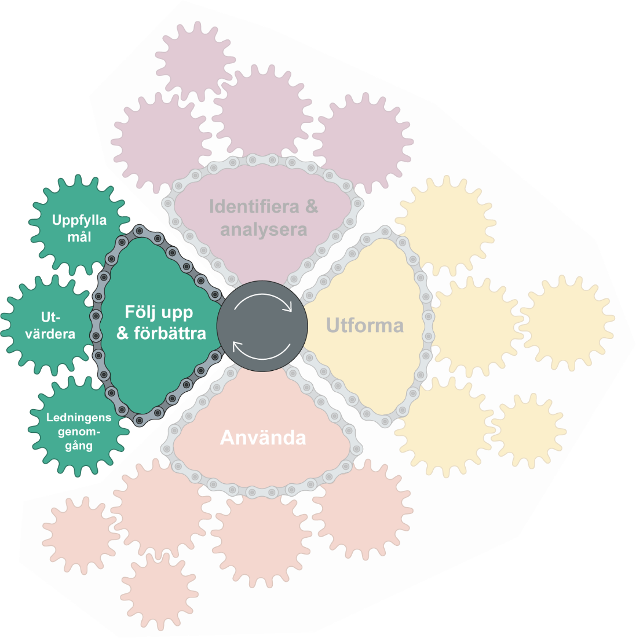
Följa upp och förbättra

Slide 68
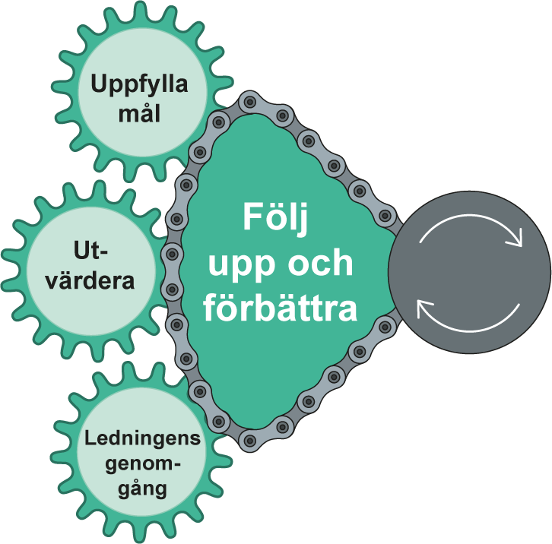
Metodsteg – Följa upp och förbättra
Beskrivning:
Att följa upp och förbättra såväl arbetssättet som säkerhetsåtgärder genomförs vid behov men också vid planlagda tillfällen.
Resultatet av uppföljningen blir ingångsvärden till att förbättra informationssäkerheten.
Resultat:
Underlag för att bedöma om säkerhetsåtgärderna är tillräckliga
Handlingsplanerna uppdaterade med säkerhetsåtgärder beslutade
av ansvarig

Slide 69
Följa upp och förbättra
Vad har vi gjort och vad har vi kvar att göra?
Vad fungerar bra och vad behöver vi ändra?
Följer vi upp rätt saker på rätt sätt?
Vad kan vi förbättra/utveckla?

Slide 70

Följa upp och förbättra på olika nivåer
Hur väl följer vi ledningens beslutade mål
Hur fungerar arbetssätt för att nå säker informationshantering
Status på åtgärder i handlingsplaner
Hur bra är införda säkerhetsåtgärder
Vilka identifierade risker har ännu inte åtgärdats

Slide 71
Exempel – Ta fram underlag för beslut
Underlag för beslutsfattande:
Presentera följande för informationsägare/beslutsfattare
- Vilken verksamhet
- Vilka analyser
- Viktiga resultat
- Vilka informationstillgångar har ni identifierat?
- Viktiga risker ni har identifierat
- Resultatet av er informationsklassning
- Förslag på säkerhetsåtgärder
Några frågor?

Slide 72
Uppgift 5: Presentera underlag för beslut
Presentera för beslutsfattare:
  Resultatet från identifiering och klassning av information
  Identifierade risker, fokusera på de allvarligaste riskerna ni funnit
  Föreslagna säkerhetsåtgärder
Läs mer om uppgiften i uppgiftsbeskrivningen för uppgift 5: Presentera underlag för beslut
Håll presentationen på en övergripande nivå
  Överlämna materialet ni tagit fram för beslut och underlag inför ledningens genomgång.

Slide 73
Uppgift 5: Presentera underlag för beslut
Presentera för beslutsfattare:
  Resultatet från identifiering och klassning av information
  Identifierade risker, fokusera på de allvarligaste riskerna ni funnit
  Föreslagna säkerhetsåtgärder
Läs mer om uppgiften i uppgiftsbeskrivningen för uppgift 5: Presentera underlag för beslut
Håll presentationen på en övergripande nivå
  Överlämna materialet ni tagit fram för beslut och underlag inför ledningens genomgång.

Slide 74

Sammanfattning av dagen
Grundläggande teoretisk förståelse för vad systematiskt informationssäkerhetsarbete är
  Identifiera och analysera
  Utforma
  Använda
  Följa upp och förbättra
Praktiskt prövat att
  Identifiera informationstillgångar
  Klassa information
  Bedöma risker
  Föreslå säkerhetsåtgärder
  Presentera vad du kommit fram till för en beslutsfattare

Slide 75
Vad tänker du nu om systematiskt informationssäkerhetsarbete?

Slide 76

Utvärdering - hur var dagen?
Innehåll: betyg 1–4 (1 inte bra, 4 mycket bra)
Upplägg: betyg 1–4 (1 inte bra, 4 mycket bra)
Vad fungerade bra?
Vad skulle kunna förbättras?

Slide 77
Tack!
Om du vill veta mer om metodstödet
www.informationssakerhet.se/metodstodet

